Slide 1

Declive e inclinação de uma reta do plano

Slide 2


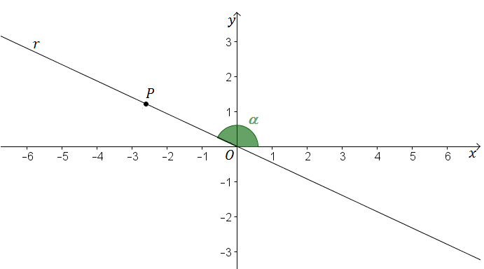
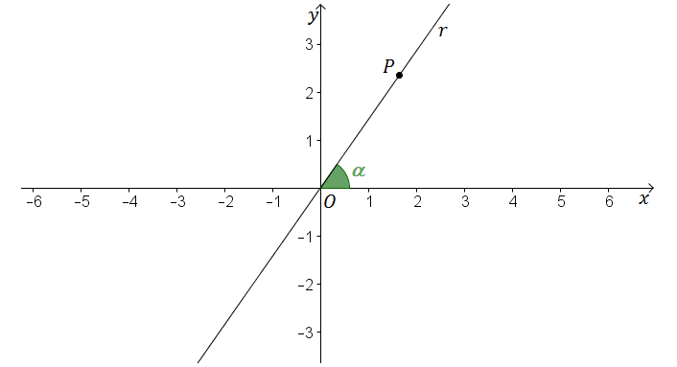
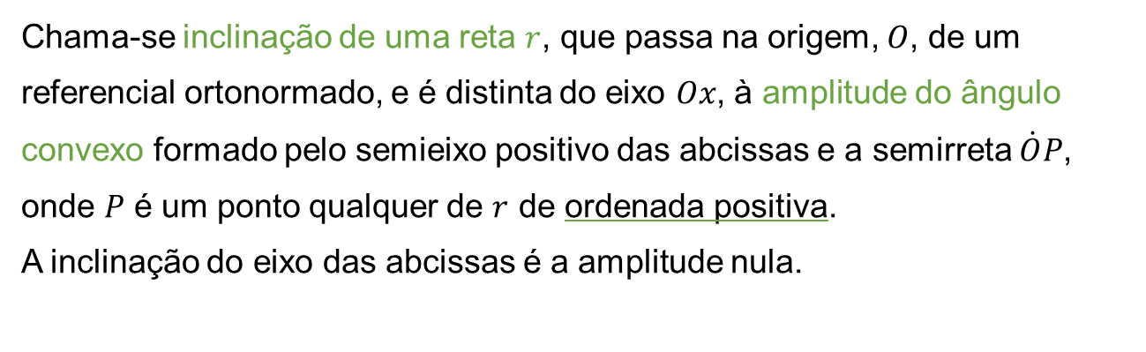
Inclinação de uma reta do plano
Chama-se inclinação de uma reta $r$, que passa na origem, $O$, de um referencial ortonormado, e é distinta do eixo $Ox$, à amplitude do ângulo convexo formado pelo semieixo positivo das abcissas e a semirreta $\dot{O}P$, onde $P$ é um ponto qualquer de $r$ de ordenada positiva.
A inclinação do eixo das abcissas é a amplitude nula.
Gif animado
Notes:
No modo de apresentação, clique na lupa para ver a imagem respetiva num tamanho maior.

Slide 3
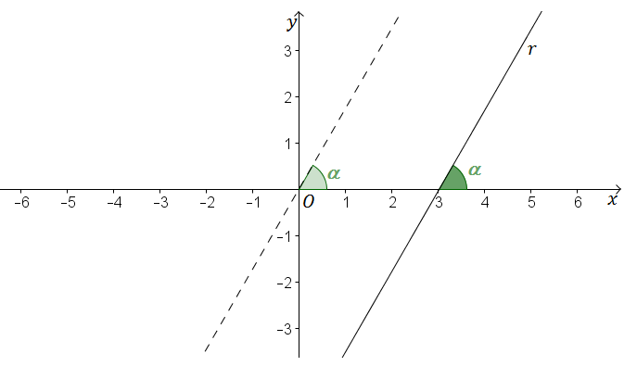
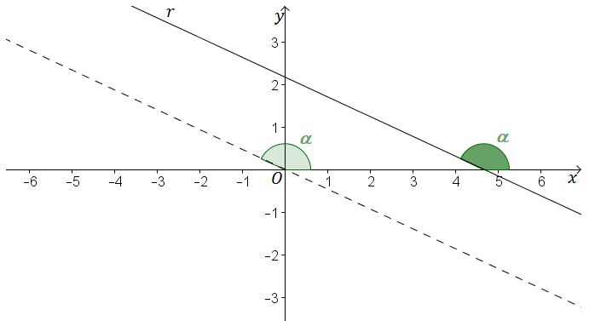
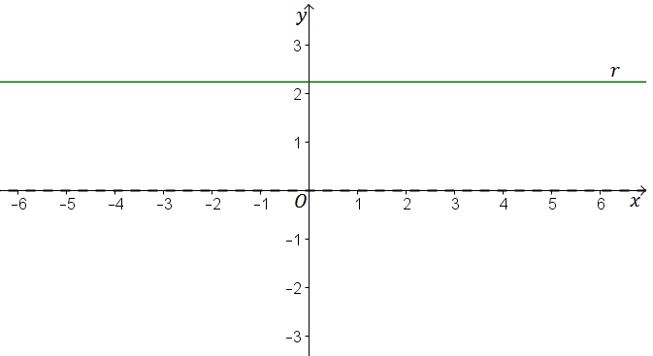
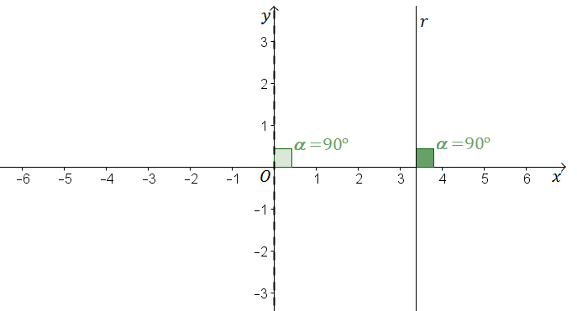
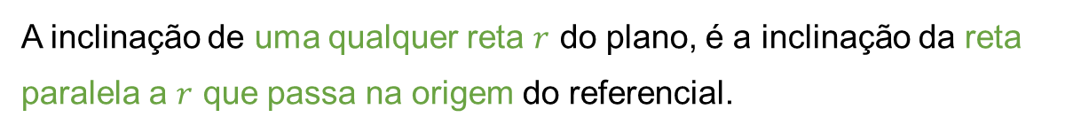
Inclinação de uma reta que não passa na origem do referencial ortonormado
A inclinação de uma qualquer reta $r$ do plano, é a inclinação da reta paralela a $r$ que passa na origem do referencial.
Gif animado
Notes:
No modo de apresentação, clique na lupa para ver a imagem respetiva num tamanho maior.

Slide 4

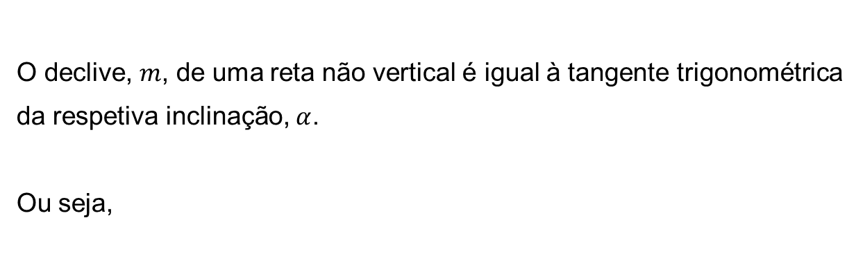
Relação da inclinação de uma reta do plano com o respetivo declive
O declive, $m$, de uma reta não vertical é igual à tangente trigonométrica da respetiva inclinação, $α$.
Ou seja,
$$m=tg(α)$$

Slide 5
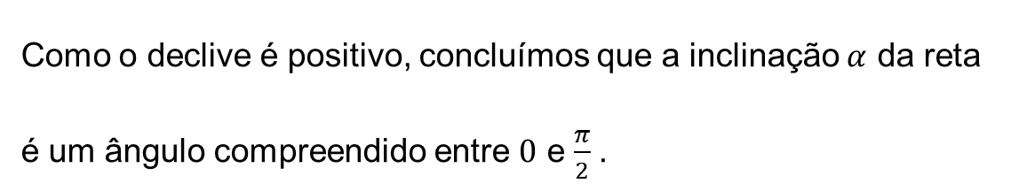
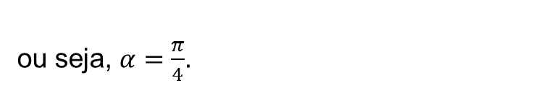
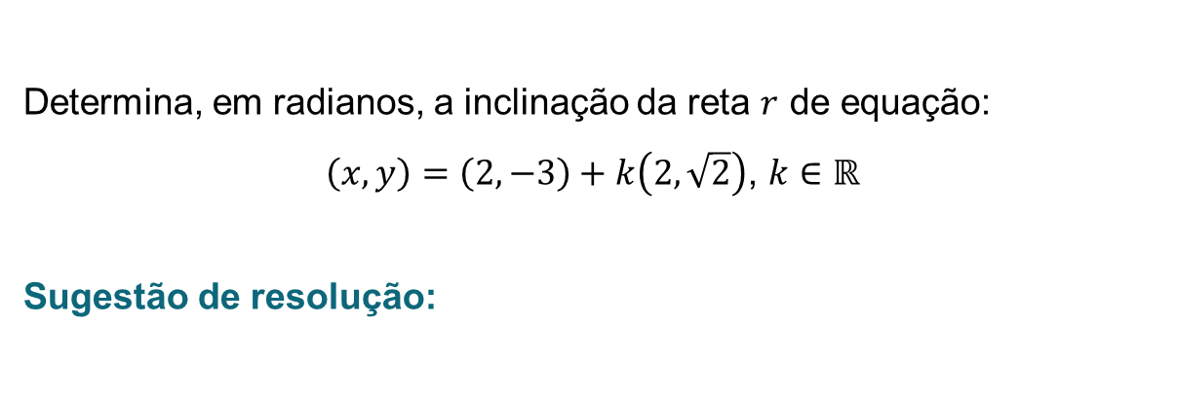
Exemplo 1
Determina, em radianos, a inclinação da reta $r$ de equação:
$\left(x,y\right)=\left(2,−3\right)+k\left(2,\sqrt{2}\right)$, $k∈ℝ$
Sugestão de resolução:
Um vetor diretor da reta $r$ é $\left(2,\sqrt{2}\right)$, logo o seu declive é $m=\frac{\sqrt{2}}{2}$.
Como o declive é positivo, concluímos que a inclinação $α$ da reta é um ângulo compreendido entre $0$ e $\frac{π}{2}$.
Uma vez que $m=tg(α)$, vem que: $tg\left(α\right)=\frac{\sqrt{2}}{2}∧0<α<\frac{π}{2}$,
ou seja,$α=\frac{π}{4}$.

Slide 6
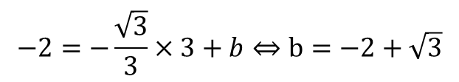
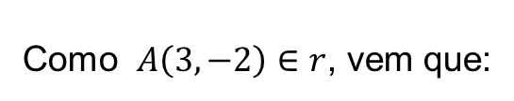
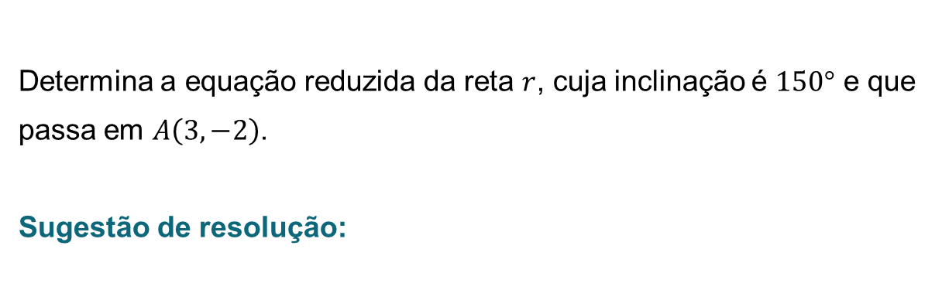
Exemplo 2
Determina a equação reduzida da reta $r$, cuja inclinação é $150°$ e que passa em $A\left(3,−2\right)$.
Sugestão de resolução:
Sabemos que $m=tg(150°)$, isto é, $m=−\frac{\sqrt{3}}{3}$.
Assim, $y=−\frac{\sqrt{3}}{3}x+b$.
Como $A\left(3,−2\right)∈r$, vem que:
$$−2=−\frac{\sqrt{3}}{3}×3+b⇔b=−2+\sqrt{3}$$
Então, $y=−\frac{\sqrt{3}}{3}x−2+\sqrt{3}$ é a equação da reta $r$.

Slide 7
Voltar

Slide 8
Voltar

Slide 9
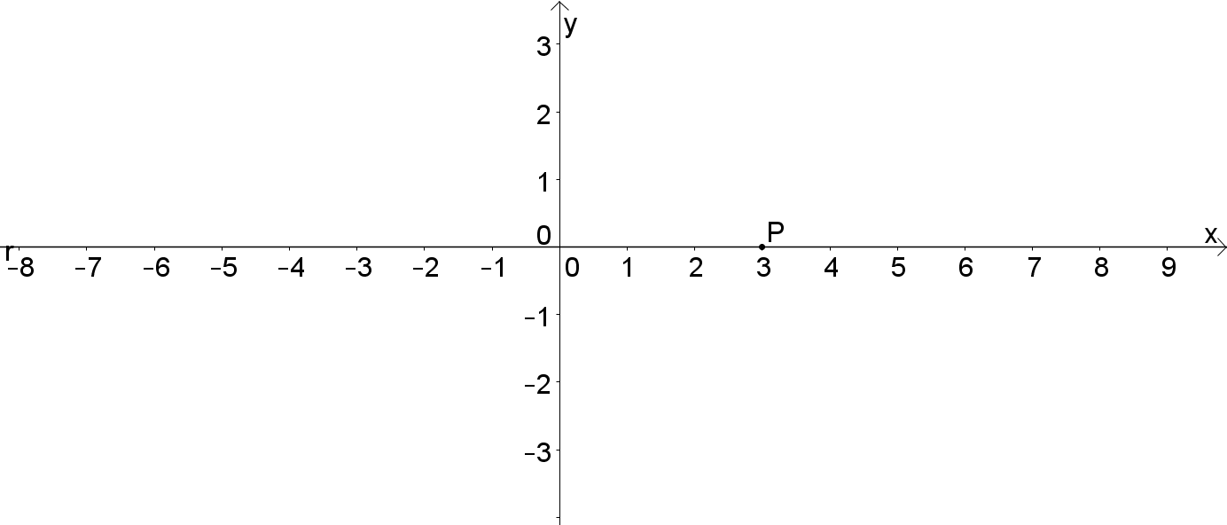
Gif animado
Voltar

Slide 10
Voltar

Slide 11
Voltar

Slide 12
Voltar

Slide 13
Voltar

Slide 14
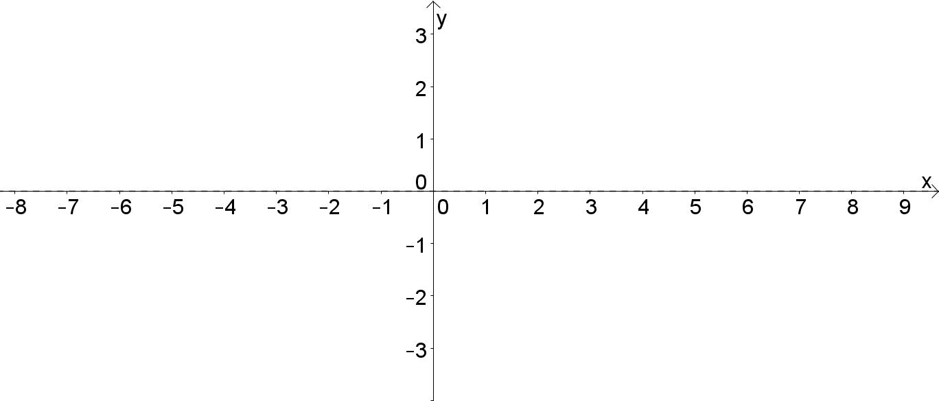
Gif animado
Voltar

